Slide 1
Les 61: driehoeken

Slide 2
lesdoelen
Driehoeken vergelijken volgens de eigenschappen van zijden en hoeken
Driehoeken construeren en classificeren
Bij het construeren van driehoeken efficiënte werkwijzen en geschikte hulpmiddelen hanteren
De hoogtelijnen in een driehoek construeren

Slide 3
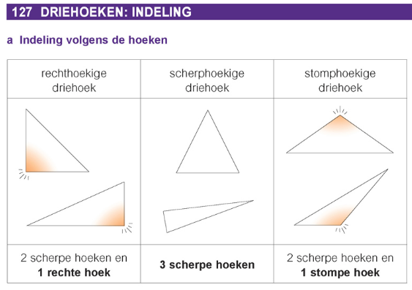
Kijken naar de hoeken

Slide 4
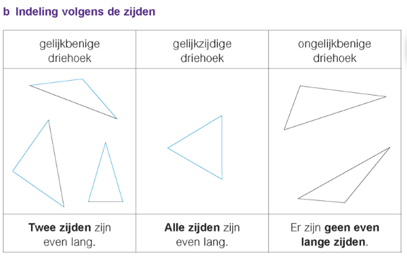
Kijken naar de zijden

Slide 5
Even oefenen – kijk naar de hoeken

Slide 6
Even oefenen – kijk naar de zijden

Slide 7
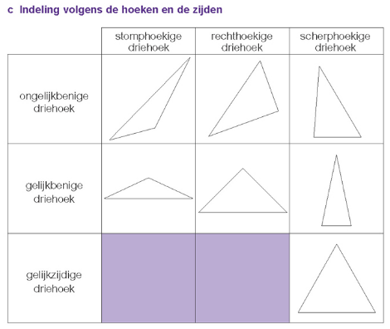

Slide 8
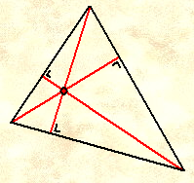
Hoogtelijn in een driehoek
Een lijn die door één van de hoekpunten gaat en LOODRECHT staat op de overstaande zijde.
Een driehoek heeft 3 hoogtelijnen
De hoogtelijnen snijden elkaar in 1 punt

Slide 9
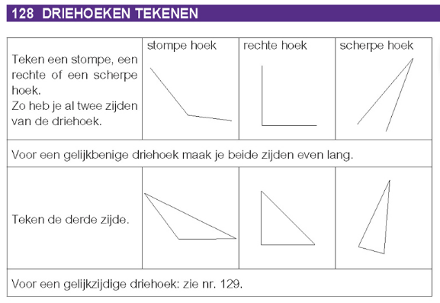
Driehoeken tekenen

Slide 10
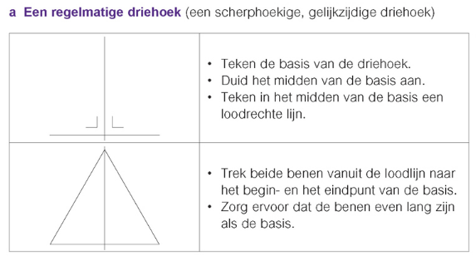

Slide 11
Werkboek p. 46-47

